Slide 1
Химическое загрязнение окружающей среды и его последствия

Slide 2
План
Введение
Химическое загрязнение атмосферы
Химическое загрязнение природных вод
Загрязнение Мирового океана
Загрязнение почвы
Последствия загрязнений и их Влияние на жизнь человека
Заключение

Slide 3
Введение
На всех стадиях своего развития человек был тесно связан с окружающим миром. Но с тех пор как появилось высокоиндустриальное общество, опасное вмешательство человека в природу резко усилилось. Человеку приходится все больше вмешиваться в хозяйство биосферы - той части нашей планеты, в которой существует жизнь. Наиболее масштабным и значительным является химическое загрязнение среды несвойственными ей веществами химической природы. Среди них - газообразные и аэрозольные загрязнители промышленно-бытового происхождения.

Slide 4
Химическое загрязнение биосферы
Человек всегда использовал окружающую среду в основном как источник ресурсов, однако в течение очень длительного времени его деятельность не оказывала заметного влияния на биосферу. Лишь в конце прошлого столетия изменения биосферы под влиянием хозяйственной деятельности обратили на себя внимание ученых. В первой половине нынешнего века эти изменения нарастали и в настоящее время, лавиной обрушились на человеческую цивилизацию. Стремясь к улучшению условий своей жизни, человек постоянно наращивает темпы материального производства, не задумываясь о последствиях. При таком подходе большая часть взятых от природы ресурсов возвращается ей в виде отходов, часто ядовитых или непригодных для утилизации. Это создает угрозу и существованию биосферы, и самого человека.
На самом деле, проблема загрязнения атмосферы распространена по всему земному шару, но наиболее масштабна она в районах большого сосредоточения крупных городов и промышленных районов.

Slide 5
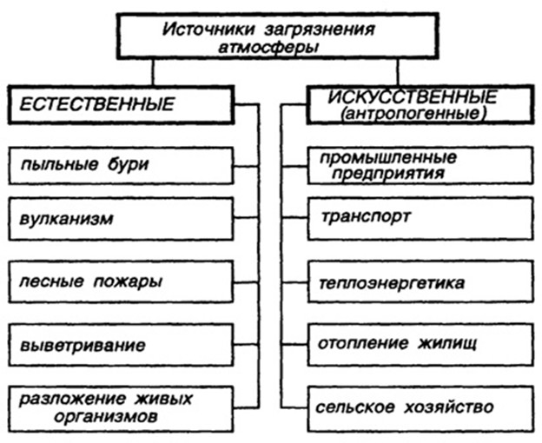
Так, какие же существуют источники загрязнения?

Slide 6
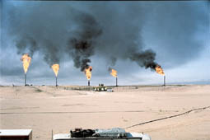
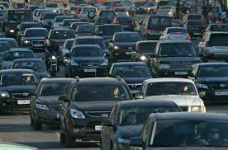
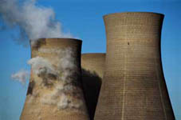
Но всё же, основными источниками загрязнения атмосферы являются:
Промышленность
Транспорт
Бытовые котельные
Основные вредные примеси пирогенного происхождения:
оксид углерода, сернистый ангидрид, серный ангидрид, сероводород и сероуглерод, оксиды
азота, соединения фтора, соединения хлора, аэрозольное загрязнение атмосферы.

Slide 7
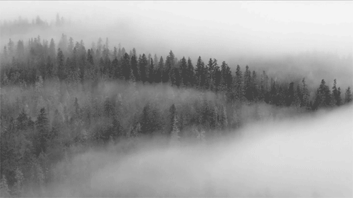
Фотохимический туман (смог)
Фотохимический туман представляет собой многокомпонентную смесь газов и аэрозольных частиц первичного и вторичного происхождения.
В состав основных компонентов смога входят озон, оксиды азота и серы, многочисленные органические соединения перекисной природы, называемые в совокупности фотооксидантами. Воздействие фотохимического тумана на организм человека крайне опасно для дыхательной и кровеносной системы и часто является причиной преждевременной смерти городских жителей с ослабленным здоровьем.

Slide 8
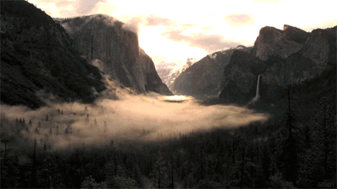
Фотохимический туман возникает, если:
в атмосфере присутствует высокая концентрация оксида азотов
в атмосфере есть наличие углеводородов и других загрязнителей
в атмосфере есть наличие интенсивной солнечной радиации
в атмосфере присутствует безветрие

Slide 9
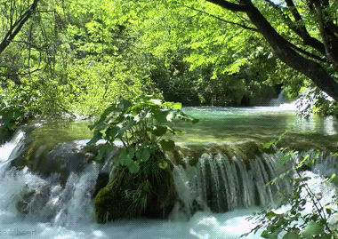
Как разрешить столь сложную проблему?
Контроль за выбросами в атмосферу различных загрязняющих веществ;
Сокращение количества единиц транспорта;
Выведение предприятий за пределы города;
Увеличение высоты труб;
Установка фильтров на предприятиях.

Slide 10
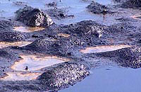
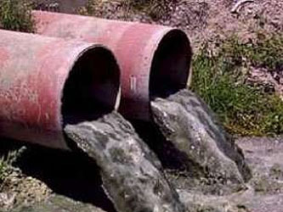
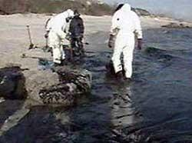
Химическое загрязнение природных вод
-это изменение естественных химических свойств воды за счет увеличения содержания в ней вредных примесей как неорганической, так и органической природы.
Всякий водоем или водный источник связан с окружающей его внешней средой. На него оказывают влияние условия формирования поверхностного или подземного водного стока, разнообразные природные явления, индустрия, промышленное и коммунальное строительство, транспорт, хозяйственная и бытовая деятельность человека. Последствием этих влияний является привнесение в водную среду новых, несвойственных ей веществ - загрязнителей, ухудшающих качество воды. Загрязнения, поступающие в водную среду, классифицируют по разному, в зависимости от подходов, критериев и задач.
Химическое загрязнение воды
Органическое Неорганическое

Slide 11
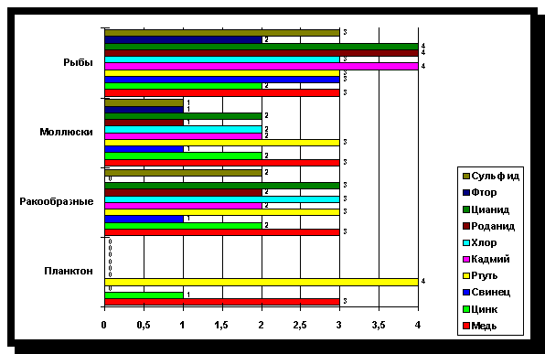
Неорганическое загрязнение
Основными неорганическими (минеральными) загрязнителями пресных и морских вод являются разнообразные химические соединения, токсичные для обитателей водной среды. Это соединения мышьяка, свинца, кадмия, ртути, хрома, меди, фтора. Большинство из них попадает в воду в результате человеческой деятельности.

Slide 12
Органические соединения
Среди вносимых в океан с суши растворимых веществ, большое значение для обитателей водной среды имеют не только минеральные, биогенные элементы, но и органические остатки. Вынос в океан органического вещества оценивается в 300 - 380 млн.т./год. Сточные воды, содержащие суспензии органического происхождения или растворенное органическое вещество, пагубно влияют на состояние водоемов.
Загрязняющие вещества | Количество в мировом стоке, млн.т/год
1. Нефтепродукты | 26, 563
2. Фенолы | 0,460
3. Отходы производств синтетических волокон | 5,500
4. Растительные органические остатки | 0,170
5. Всего | 33, 273

Slide 13
Проблема загрязнения Мирового океана (на примере ряда органических соединений)
Нефть и нефтепродукты.
Нефть представляет собой вязкую маслянистую жидкость, имеющую темно-коричневый цвет и обладающую слабой флуорисценцией. Нефть состоит преимущественно из насыщенных алифвтических и гидроароматических углеводородов. Основные компоненты нефти - углеводороды (до 98%) - подразделяются на 4 класса:
а) Парафины (алкены) - (до 90% от общего состава) - устойчивые вещества, молекулы которых выражены прямой и разветвленной цепью атомов углерода.
б) Циклопарафины - ( 30 - 60% от общего состава) - насыщенные циклические соединения с 5-6 атомами углерода в кольце.
в) Ароматические углеводороды - (20 - 40% от общего состава) - ненасыщенные циклические соединения ряда бензола, содержащие в кольце на 6 атомов углерода меньше, чем циклопарафины.
г) Олефины (алкены) - (до 10% от общего состава) - ненасыщенные нециклические соединения с одним или двумя атомами водорода у каждого атома углерода в молекуле, имеющей прямую или разветвленную цепь.

Slide 14
Тяжелые металлы.
Тяжелые металлы (ртуть, свинец, кадмий, цинк, медь, мышьяк,) относятся к числу распространенных и весьма токсичных загрязняющих веществ. Они широко применяются в различных промышленных производствах, поэтому, несмотря на очистные мероприятия, содержание соединения тяжелых металлов в промышленных сточных водах довольно высокое. Большие массы этих соединений поступают в океан через атмосферу.
Соединения с канцерогенными свойствами.
Канцерогенные вещества - это химически однородные соединения, проявляющие трансформирующую активность и способность вызывать канцерогенные, тератогенные (нарушение процессов эмбрионального развития) или мутагенные изменения в организмах. В зависимости от условий воздействия они могут приводить к ингибированию роста, ускорению старения, нарушению индивидуального развития и изменению генофонда организмов.
Пестициды.
Пестициды составляют группу искусственно созданных веществ, используемых для борьбы с вредителями и болезнями растений. Пестициды делятся на следующие группы: инсектициды - для борьбы с вредными насекомыми, фунгициды и бактерициды - для борьбы с бактериальными болезнями растений, гербициды - против сорных растений. Установлено, что пестициды уничтожая вредителей, наносят вред многим полезным организмам и подрывают здоровье биоценозов. В сельском хозяйстве давно уже стоит проблема перехода от химических (загрязняющих среду) к биологическим (экологически чистым) методам борьбы с вредителями. В настоящее время более 5 млн.т. пестицидов поступает на мировой рынок. Около 1,5 млн.т. этих веществ уже вошло в состав наземных и морских экосистем золовым и водным путем.

Slide 15
Загрязнение почвы
Почвенный покров Земли представляет собой важнейший компонент биосферы Земли. Именно почвенная оболочка определяет многие процессы, происходящие в биосфере.
Важнейшее значение почв состоит в аккумулировании органического вещества, различных химических элементов, а также энергии.
Почвенный покров выполняет функции биологического поглотителя, разрушителя и нейтрализатора различных загрязнений. Если это звено биосферы будет разрушено, то сложившееся функционирование биосферы необратимо нарушится. Именно поэтому чрезвычайно важно изучение глобального биохимического значения почвенного покрова, его современного состояния и изменения под влиянием антропогенной деятельности. Одним из видов антропогенного воздействия является загрязнение пестицидами.

Slide 16
Последствия загрязнений и их влияние на жизнь человека
Двадцатый век породил множество проблем, в том числе связанные с охраной окружающей среды. Все экологические проблемы можно подразделить на локальные, которые актуальны только для какой-либо данной местности, и глобальные, представляющие опасность в масштабе Земли.
Например, от загрязнения воздуха страдает не только человек, но также животные и растения. Загрязнение атмосферы таит в себе угрозу здоровью людей, ведь в атмосферу, воду и почву каждый год выбрасывается 980 миллионов тонн отходов, среди которых есть токсичные вещества, вызывающие онкологические и другие тяжелые заболевания людей и животных. Из-за чрезмерного загрязнения воздуха городов ежегодно преждевременно умирают миллионы людей, а половина детей имеют хронические недуги. Выпадающие с дождем и снегом окислы азота, серы и различные кислоты наносят непоправимый ущерб лесам и водоемам; тысячи озер Канады, США, Северной Европы оказались за последние десятилетия подкисленными.
Другой глобальной экологической проблемой человечества является проблема экологии городов. Сейчас в городах проживает около 60% населения Земли и с каждым годом доля городского населения неуклонно возрастает - это процесс урбанизации. (Машбиц Я.Г., 1985)
Считается, что ухудшение экологической ситуации в городах - феномен новый, с которым человечество столкнулось лишь в последние десятилетия как с результатом бурного развития промышленного производства. Но это заблуждение. Экологические проблемы, связанные с взаимоотношениями городов и окружающей среды, так же стары, как и сами города.

Slide 17
Последствия загрязнений и их влияние на жизнь человека
Все необходимое для ускорения научно-технического прогресса человечество черпает непосредственно из биосферы. Поэтому и сформировалось унизительное отношение к природе как к некому рабу, которого можно эксплуатировать бесконечно. Человек почувствовал себя «хозяином» на Земле. Выросли несколько поколений людей-«технократов». Но природа не осталась безответной. Человеку стало тяжело дышать, уже трудно найти чистую воду, и новые поколения людей не похожи на предыдущие. Человечество стало обращать внимание на то, что его окружает. Именно в ХХ веке развилась такая наука как экология и сформировались основные ее законы: принцип Ле Шателье-Брауна и закон Вернадского. Принцип Ле Шателье-Брауна заключается в том, что при внешнем воздействии, выводящем систему из состояния устойчивого равновесия, равновесие смещается в том направлении, в котором эффект внешнего воздействия ослабляется. Закон Вернадского (закон биогенной миграции атомов) говорит о том, что в биосфере миграция химических элементов происходит при обязательном непосредственном или опосредованном участии живых организмов.
В настоящее время под влиянием хозяйственной деятельности человека происходит быстрое исчезновение многих видов живого на планете. Причем этот процесс идет в десять, а в некоторых случаях и в 100 тысяч раз интенсивней, чем 65 миллионов лет назад шло вымирание динозавров.

Slide 18
Виды не просто изменяются, меняется вся структура живого вещества. Крупных животных и растений сменяют более мелкие: копытных - грызуны, грызунов - растительноядные насекомые и т.п. Эволюционно изменчивые организмы вытесняют менее функционально подвижных организмов. Таким образом, одни виды дублируют другие. Но при этом меняются энергетические свойства системы. Мелкие особи требуют для жизни относительно больше энергии, чем крупные. Вместе с тем зрелые экосистемы для своего поддержания потребляют больше энергии, чем развивающиеся, находящиеся в переходных фазах.
Эти изменения энергопотребления вместе с изменением концентрации углекислого газа или плотности озонового слоя, несомненно, влияют на изменения климата Земли. Их результат (в совокупности с прямым антропогенным влиянием) - нарастающее глобальное опустынивание. Под угрозой опустынивания находится при¬мерно 19% поверхности суши. Около 7% площади континентов уже превратилось в пустыню. Покров живого вещества на планете резко меняется. Он сжимается подобно шагреневой коже. Да и сама кожа истончается, даже чисто в механическом смысле - исчезают леса, идет процесс деградации черноземов и т.п. Из-под ног человечества уходит фундамент, как непосредственной среды его жизни, так и экономи¬ческого развития.
Каждый биологический вид (и человек тут не исключение) может жить в довольно узких рамках той среды, к которой он ге¬нетически приспособлен. Если среда жизни изменяется быстрее, чем может наступить адаптация или переформирование вида в но¬вое образование, организм неизбежно вымирает.
Возрастающие темпы изменения среды обитания приводят к нарушению взаимосвязи между ней и человеком, снижению адаптационных возможностей организма. Среда обитания может содержать такие вещества, с которыми организм в ходе эволюции не сталкивался и поэтому не имеет соответствующих анализаторных систем, сигнализирующих об их наличии. В связи с этим оценить состояние здоровья человека, понять характер патологии в отрыве от анализа происходящих изменений в окружающей среде невозможно.

Slide 20
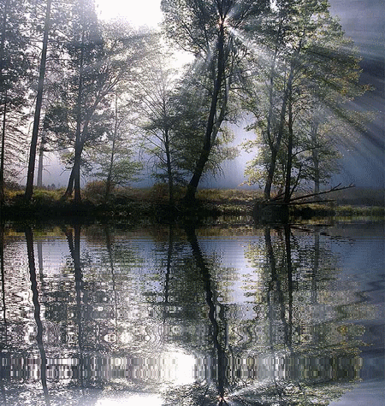
Заключение
Охрана природы - задача нашего века, проблема, ставшая социальной. Снова и снова мы слышим об опасности, грозящей окружающей среде, но до сих пор многие из нас считают их неприятным, но неизбежным порождением цивилизации и полагают, что мы ещё успеем справиться со всеми выявившимися затруднениями.
Однако воздействие человека на окружающую среду приняло угрожающие масштабы. Чтобы в корне улучшить положение, понадобятся целенаправленные и продуманные действия. Ответственная и действенная политика по отношению к окружающей среде будет возможна лишь в том случае, если мы накопим надёжные данные о современном состоянии среды, обоснованные знания о взаимодействии важных экологических факторов, если разработает новые методы уменьшения и предотвращения вреда, наносимого Природе Человеком.

